Slide 1
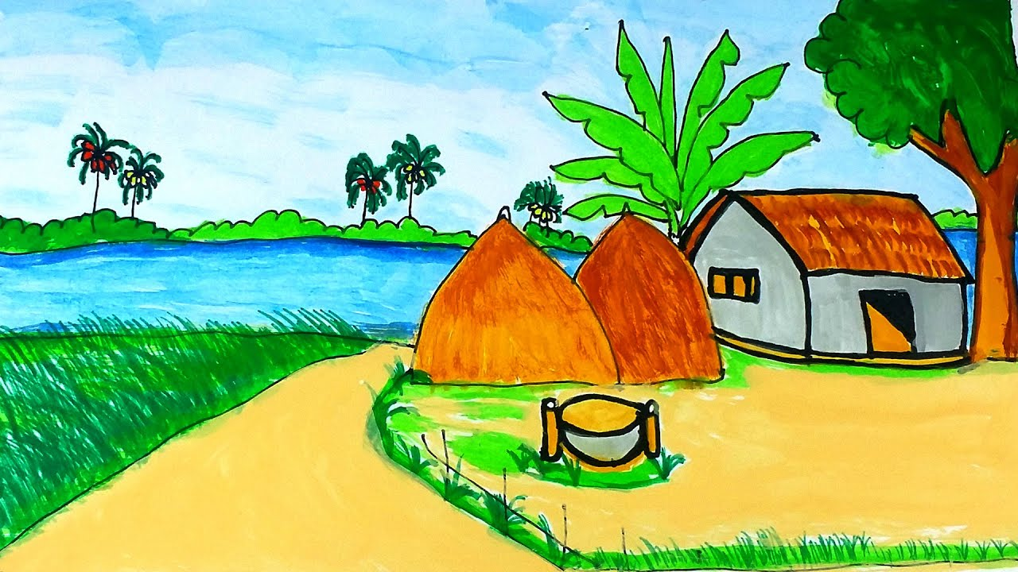
স্বাগতম
স্বাগতম

Slide 2
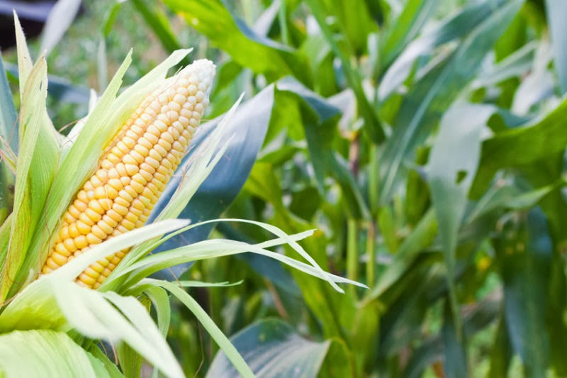
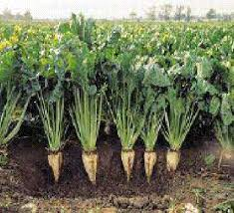
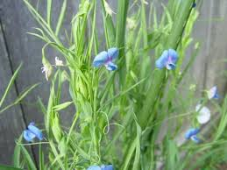
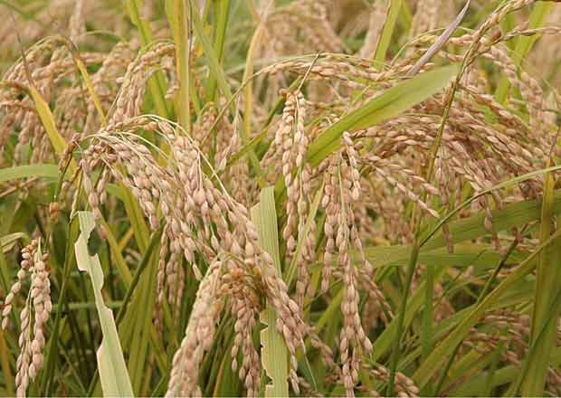
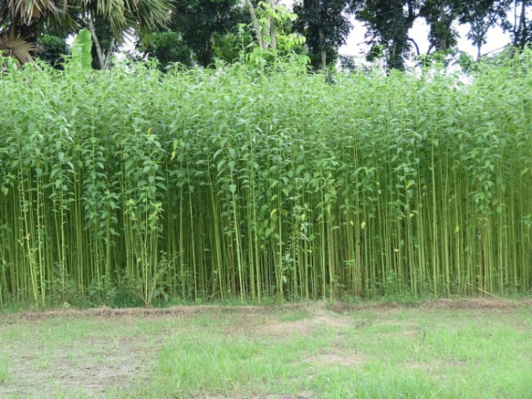
এগুলো কোন ধরণের ফসল।

Slide 3
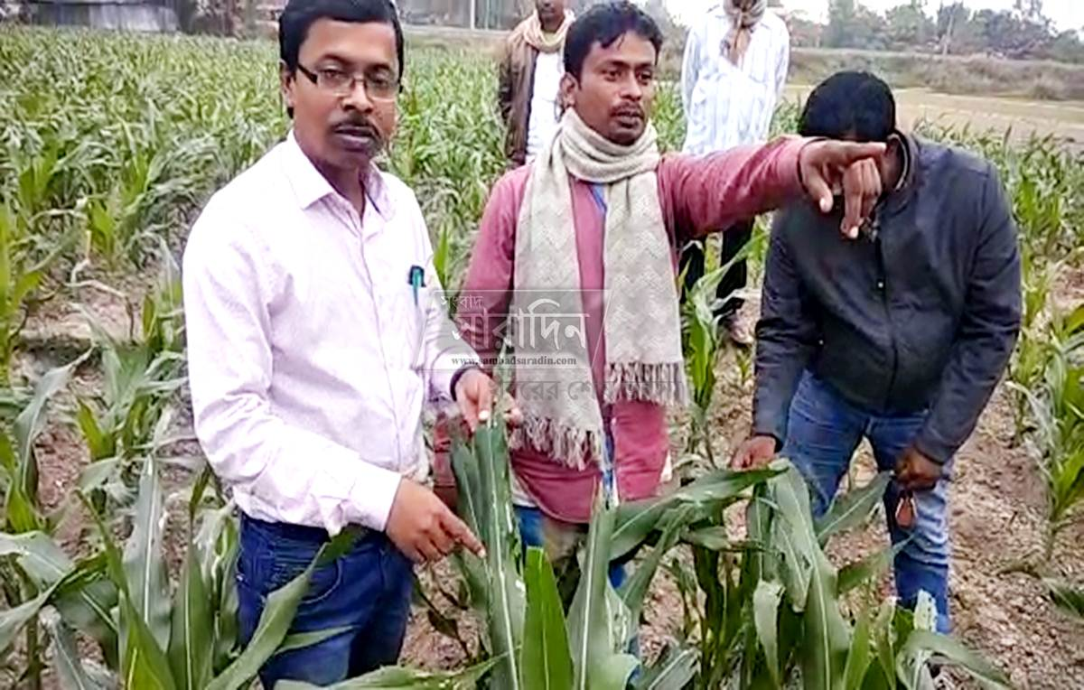
মাঠ ফসল

Slide 4
আজকের পাঠঃ
মাঠ ফসলের পরিচিতি ও অর্থনৈতিক গুরুত্ব।

Slide 5
শিখনফলঃ
১।শিক্ষার্থীরা মাঠ ফসলের প্রকারভেদ বলতে পারবে।
২। ডাল ও তৈল ফসল সম্পর্কে ব্যাখ্যা করতে পারবে।
৩। আঁশ ফসল ও চিনি ফসলের অর্থনৈতিক গুরুত্ব বর্ণনা করতে পারবে।
৪। পশু খাদ্য ফসল সম্পর্কে ব্যাখ্যা করতে পারবে।

Slide 6
মাঠ ফসল
দানা ফসল
ডাল ফসল
তৈল ফসল
আঁশ ফসল
চিনি ফসল
পশু খাদ্য

Slide 7
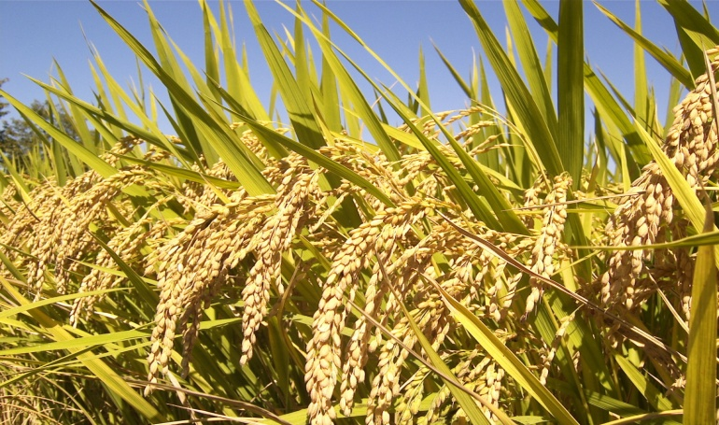
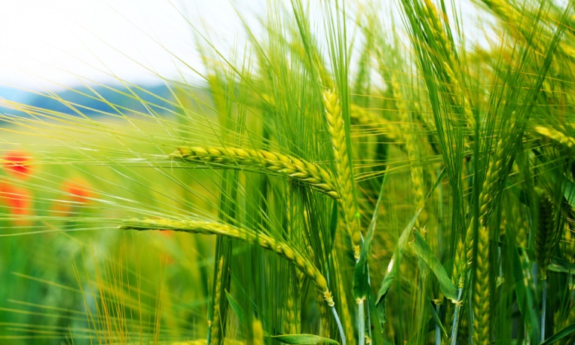
দানা ফসল

Slide 8
জোড়ায় কাজঃ
খাদ্য হিসাবে ভূট্টার ব্যবহার বাড়ালে খাদ্য দ্রব্যের জন্য বিদেশের উপর নির্ভরতা কমবে? বিশ্লেষণ কর।

Slide 9
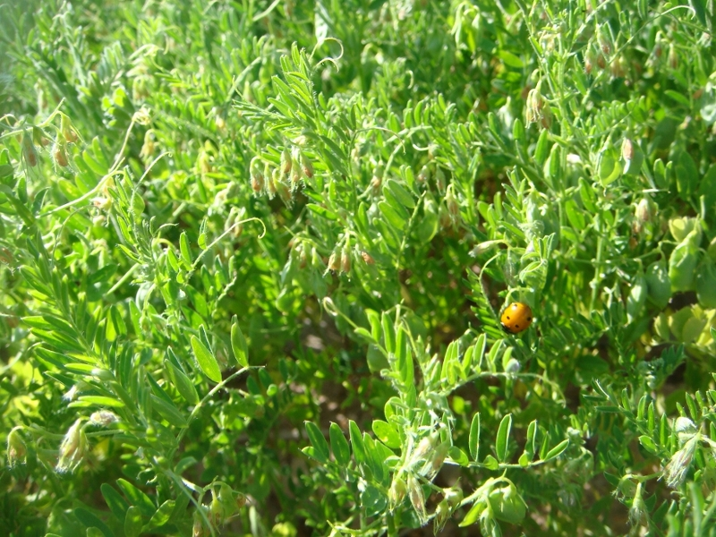
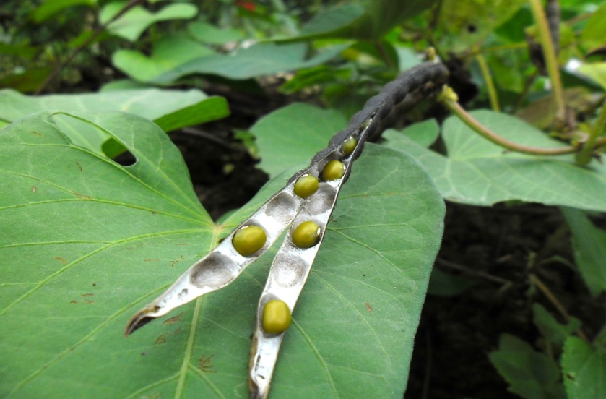
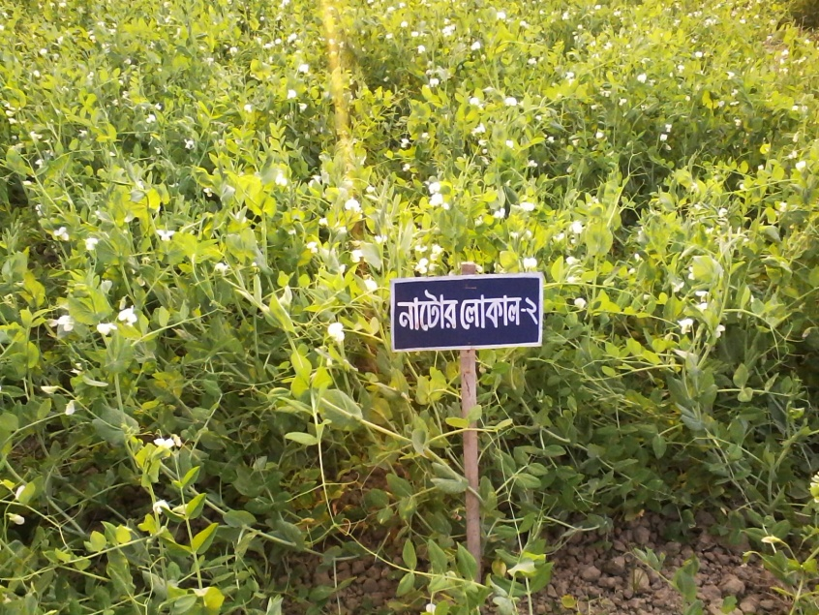
ডাল ফসল
মুসুর
মুগ
খেসারী
মটর

Slide 10
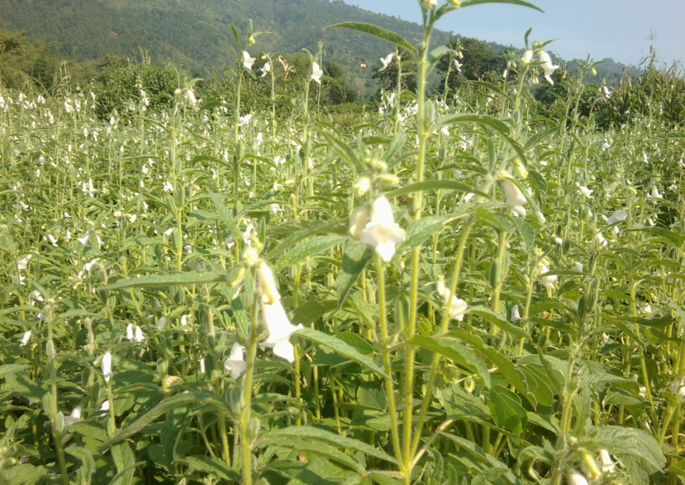
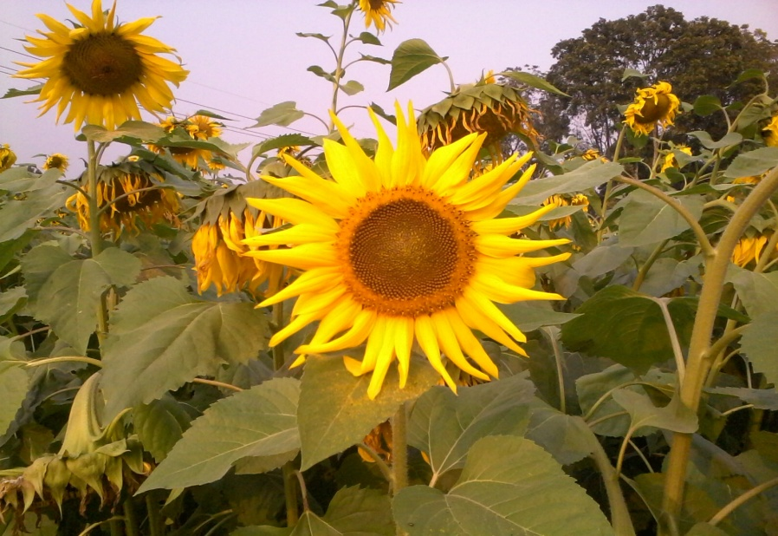
তৈল ফসল
সরিষা
তিল
সূর্যমুখী

Slide 11
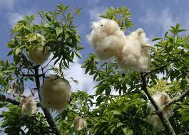
আঁশ ফসল
পাট
তুলা

Slide 12
মূল্যায়ন
1. মাঠ ফসলকে ব্যবহারের উপর ভিত্তি করে কয় ভাগে ভাগ করা যায়?
ক) ৫ ভাগে
খ) ৬ ভাগে
গ) ৭ ভাগে
ঘ) ৮ ভাগে
২। মাঠ ফসল চাষাবাদে নিবিড়ভাবে পরিচর্যার প্রয়োজন হয় না কেন?
ক) ইহা দ্রুত পচনশীল
খ) বৃহত্তর পরিসরে চাষাবাদ করা হয় বলে
গ) বৃহত্তর পরিসরে চাষাবাদ করা হয় না বলে
ঘ) ইহা চাষে পানি প্রয়োজন হয় না বলে

Slide 13
মূল্যায়ন
৩। নিচের কোনটি বিদেশে রপ্তানি করে আমরা প্রচুর বৈদেশিক মুদ্রা অর্জন করে থাকি?
ক) ছোলা
খ)নেপিয়ার ঘাস
গ) ডাল
ঘ) পাট ও পাটজাত দ্রব্য
৪। পাখি ও মাছের খাদ্য হিসেবে ব্যবহৃত হয়-
i) গম
ii) ভুট্টা
iii) ডাল
ক) i, ii, ও iii
খ) i ও iii
গ) ii ও iii
ঘ) i

Slide 14
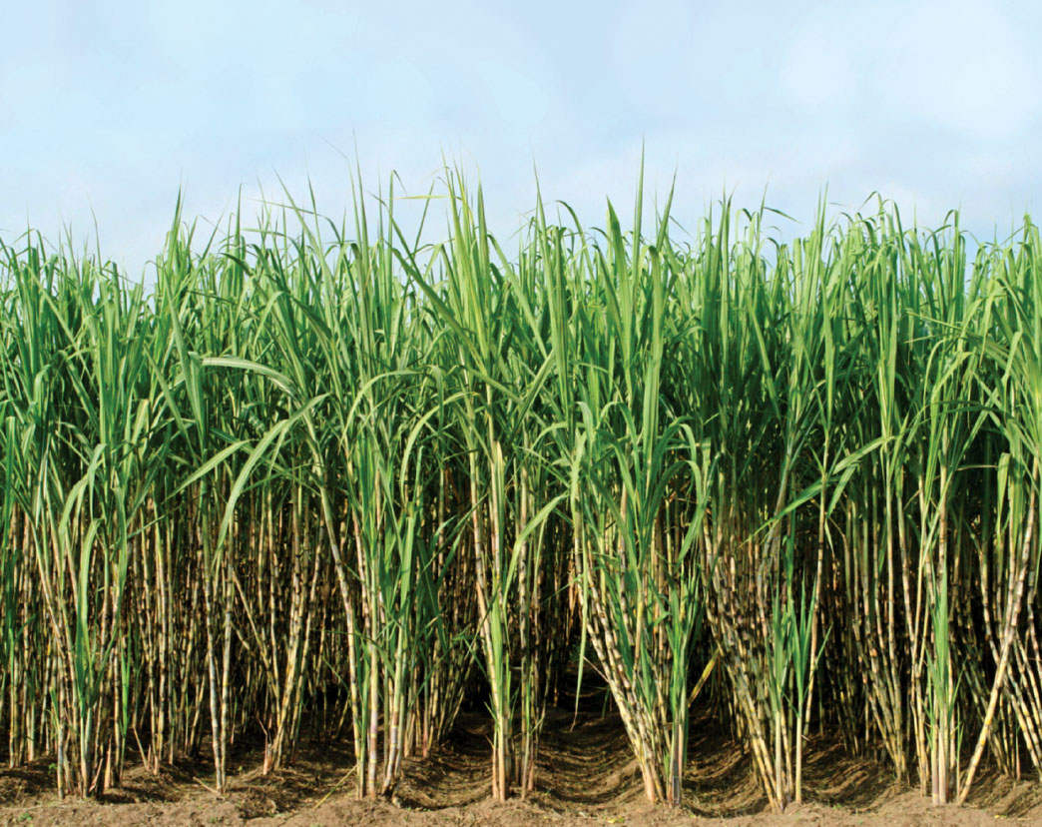
চিনি ফসল
আখ
সুগারবিট

Slide 15
দলীয় কাজঃ
চিনি শিল্প বাংলাদেশের একটি সম্ভাবনা খাত? ব্যাখা কর।

Slide 16
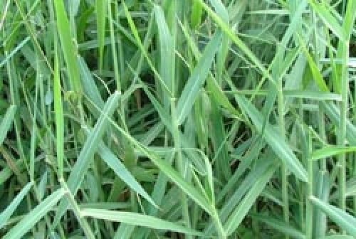
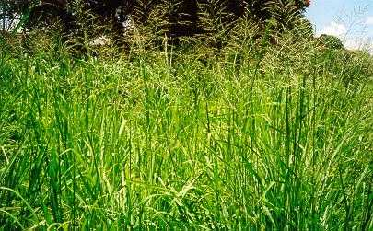
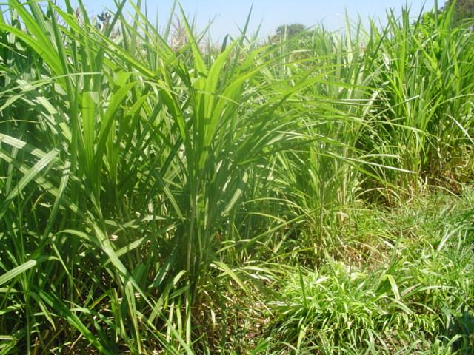
পশুখাদ্য ফসল
প্যারা ঘাস
গিনি ঘাস
নেপিয়ার ঘাস

Slide 17
বাড়ির কাজঃ
একজন কৃষক কিভাবে পশু খাদ্য জাতীয় ফসল চাষ করে স্বাবলম্বী হতে পারে? প্রতিবেদন তৈরী করে ক্লাসে উপস্থাপণ কর।

Slide 18
ধন্যবাদ

